Slide 1




数据库应用之联合查询
讲师：朱成君

Slide 2


Slide 3

1、连接查询
2、嵌套查询
3、分页查询
4、总结

Slide 4


连接查询
连接查询是关系数据库中最主要的查询，主要包括内连接、外连接和交叉连接。通过连接运算符可以实现多个表查询。连接是关系数据库模型的主要特点，连接查询关系数据库中最主要的查询。
创建两个简单表，学生表(Student)和班级(Class)表：
CREATE TABLE [dbo].[Student](
[ID] [int] IDENTITY(1,1) Not NULL,
[StudentName] [varchar](20) Not NULL,
[StudentClassID] [int] Not NULL)
CREATE TABLE [dbo].[Class](
[ClassID] [int] NULL,
[ClassName] [varchar](20) NULL
)
插入学生数据：
INSERT INTO [test].[dbo].[Student] VALUES('Careyson',1)
INSERT INTO [test].[dbo].[Student] VALUES('Tony',2)
INSERT INTO [test].[dbo].[Student] VALUES('Jack',3)
INSERT INTO [test].[dbo].[Student] VALUES('Nancy',2)
INSERT INTO [test].[dbo].[Student] VALUES('Peter',1)

Slide 5
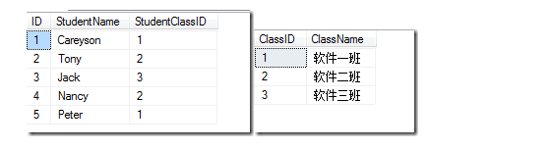
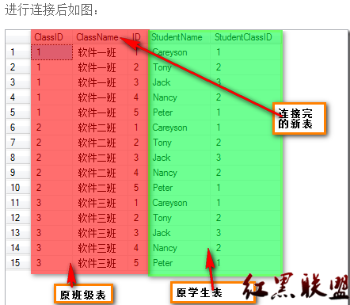
插入班级数据：
INSERT INTO [test].[dbo].[Class] VALUES(1,'计算机班')
INSERT INTO [test].[dbo].[Class] VALUES(2,'计算机班')
INSERT INTO [test].[dbo].[Class] VALUES(3,'计算机班')
交叉连接（CROSS JOIN）：交叉连接即笛卡尔乘积，是指两个关系中所有元组的任意组合。一般情况下，交叉查询是没有实际意义的。
语法： select * from Class cross join Student
或
select * from Class,Student

Slide 6
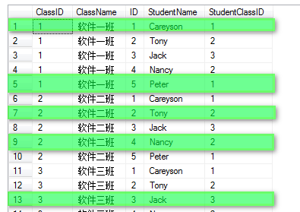
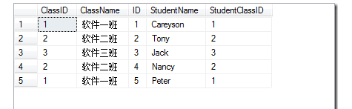
内连接(INNER JOIN):
内连接是一种最常用的连接类型。内连接查询实际上是一种任意条件的查询。使用内连接时，如果两个表的相关字段满足连接条件，就从这两个表中提取数据并组合成新的记录，也就是在内连接查询中，只有满足条件的元组才能出现在结果关系中。
根据比较方式分为：
1）等值连接：在连接条件中使用等于号(=)运算符比较被连接列的列值，其查询结果中列出被连接表中的所有列，包括其中的重复列。
2）不等连接：在连接条件使用除等于运算符以外的其它比较运算符比较被连接的列的列值。这些运算符包括>、>=、<=、<、!>、!<和<>。
3）自然连接：在连接条件中使用等于(=)运算符比较被连接列的列值，但它使用选择列表指出查询结果集合中所包括的列，并删除连接表中的重复列。
例如：要查询每个学生的班级情况，查询语句为
select * from Class c inner join Student s on c.ClassID = s.StudentClassID

Slide 7
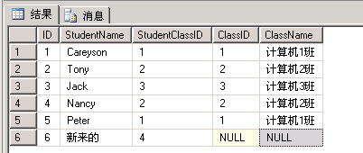
外连接(outer join):
内连接的查询结果都是满足连接条件的元组。但有时我们也希望输出那些不满足连接条件的元组信息。比如，我们想知道每个学生的班级情况，包括已经安排到具体班级的学生（这部分学生的学号在学生表中有，在班级表中也有，是满足连接条件的），也包括还没有安排 到具体班级的学生（这部分学生的学号在学生表中有，但在班级表中没有，不满足连接条件），这时就需要使用外连接。外连接是只限制一张表中的数据必须满足连接条件，而另一张表中的数据可以不满足连接条件的连接方式。
3种外连接：
1)左外连接（LEFT OUTER JOIN）
如果在连接查询中，连接左端的表中所有的元组都列出来，并且能在右端的表中找到匹配的元组，那么连接成功。如果在右端的表中，没能找到匹配的元组，那么对应的元组是空值（NULL）。这时，查询语句使用关键字LEFT OUTER JOIN，也就是说，左外连接的含义是限制连接关键字右端的表中的数据必须满足连接条件，而不关左端的表中的数据是否满足连接条件，均输出左端表中的内容。
在学生表中插入一条新数据：
insert into Student values('新来的',4)
select * from Student s left join Class c on c.ClassID = s.StudentClassID
左外连接查询中左端表中的所有元组的信息都得到了保留。

Slide 8
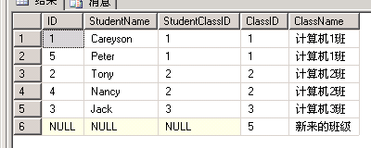
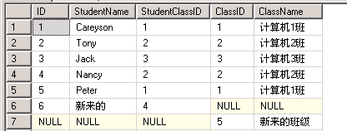
2）右外连接（RIGHT OUTER JOIN）
右外连接与左外连接类似，只是右端表中的所有元组都列出，限制左端表的数据必须满足连接条件，而不管右端表中的数据是否满足连接条件，均输出表中的内容。
例如：在班级表中插入一条新数据：
insert into Class values(5, '新来的班级')
select * from Student s right outer join Class c on s.StudentClassID = c.ClassID
右外连接查询中右端表中的所有元组的信息都得到了保留(右图所示)。
3）全外连接（FULL OUTER JOIN）
全外连接查询的特点是左、右两端表中的元组都输出，如果没能找到匹配的元组，就使用NULL来代替。
例如：
select * from Student s full outer join Class c on s.StudentClassID = c.ClassID
全外连接查询中所有表中的元组信息都得到了保留(右图所示)。

Slide 9
嵌套查询
定义：
1 .指在一个外层查询中包含有另一个内层查询。其中外层查询称为主查询，内层查询称为子查询。
2 .SQL允许多层嵌套，由内而外地进行分析，子查询的结果作为主查询的查询条件
3 .子查询中一般不使用order by子句，可能会报错，只能对最终查询结果进行排序
例如：
SELECT [ID]
,[StudentName]
,[StudentClassID]
FROM
[Student]
where StudentClassID =(select ClassID from Class where ClassName = '计算机1班')
多层嵌套查询:
Select *
From
Student
Where
ID = (Select Top 1 ID From Student Where StudentClassID IN (Select ClassID From Class Where ClassName = '计算机班'))

Slide 10
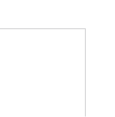
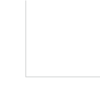
= 与 in 的关系
in 其实就是串联了多个等值表达式，如：
SELECT ID
,StudentName
FROM [Student] where ID in(1,2,3)
等同于
Select * from a where id = 1 or id=2 or id=3
（）里也可以是变量集合：
SELECT [ID]
,[StudentName]
,[StudentClassID]
FROM [Student] s
where StudentClassID in (select ClassID from Class)
In与exists的区别：
exists是对外表作loop循环，每次loop循环再对内表进行查询。如：
SELECT [ID]
,[StudentName]
,[StudentClassID]
FROM [Student] s
where exists
(select 1 from Class where ClassName = '计算机1班' and s.StudentClassID = ClassID)

Slide 11
In在查询过程，先把内表的查询结果保存在内存中。再与外表做HASH匹配。
Exists则循环外表，查询内表。
在做嵌套查询时
IN适用于内表数据量小的查询外表大而内表小的情况。而Exists适用外表小而内表大的情况。嵌套查询只适用需要返回单表中字段的查询。

Slide 12
联表查询案例：
USE [Test]
GO
IF EXISTS (SELECT * FROM dbo.sysobjects WHERE id = OBJECT_ID(N'[DF_Test_createdate]') AND type = 'D')
BEGIN
ALTER TABLE [dbo].[Test] DROP CONSTRAINT [DF_Test_createdate]
END
GO
IF EXISTS (SELECT * FROM dbo.sysobjects WHERE id = OBJECT_ID(N'[DF_Test_groupid]') AND type = 'D')
BEGIN
ALTER TABLE [dbo].[Test] DROP CONSTRAINT [DF_Test_groupid]
END
GO
USE [Test]
GO
/****** Object: Table [dbo].[Test] Script Date: 01/04/2017 09:36:51 ******/
IF EXISTS (SELECT * FROM sys.objects WHERE object_id = OBJECT_ID(N'[dbo].[Test]') AND type in (N'U'))
DROP TABLE [dbo].[Test]
GO

Slide 13
/****** Object: Table [dbo].[Test] Script Date: 01/04/2017 09:30:54 ******/
SET ANSI_NULLS ON
GO
SET QUOTED_IDENTIFIER ON
GO
SET ANSI_PADDING ON
GO
CREATE TABLE [dbo].[Test](
[id] [int] IDENTITY(1,1) NOT NULL,
[createdate] [datetime] NOT NULL,
[name] [varchar](50) NULL,
[groupid] [int] NULL
) ON [PRIMARY]
GO
SET ANSI_PADDING OFF
GO
SET IDENTITY_INSERT [dbo].[Test] ON
INSERT [dbo].[Test] ([id], [createdate], [name], [groupid]) VALUES (1, CAST(0x0000A6CF00039210 AS DateTime), N'a', 3)
INSERT [dbo].[Test] ([id], [createdate], [name], [groupid]) VALUES (2, CAST(0x0000A6CF0005C490 AS DateTime), N'b', 1)
INSERT [dbo].[Test] ([id], [createdate], [name], [groupid]) VALUES (3, CAST(0x0000A6CF0008CA00 AS DateTime), N'c', 2)
INSERT [dbo].[Test] ([id], [createdate], [name], [groupid]) VALUES (4, CAST(0x0000A6CF000B42D0 AS DateTime), N'd', 1)
INSERT [dbo].[Test] ([id], [createdate], [name], [groupid]) VALUES (5, CAST(0x0000A6CF000E8E90 AS DateTime), N'e', 3)
INSERT [dbo].[Test] ([id], [createdate], [name], [groupid]) VALUES (6, CAST(0x0000A6CF0001B198 AS DateTime), N'f', 1)
INSERT [dbo].[Test] ([id], [createdate], [name], [groupid]) VALUES (7, CAST(0x0000A6CF000203A0 AS DateTime), N'g', 2)
SET IDENTITY_INSERT [dbo].[Test] OFF
/****** Object: Default [DF_Test_createdate] Script Date: 01/04/2017 09:30:54 ******/
ALTER TABLE [dbo].[Test] ADD CONSTRAINT [DF_Test_createdate] DEFAULT (getdate()) FOR [createdate]
GO
/****** Object: Default [DF_Test_groupid] Script Date: 01/04/2017 09:30:54 ******/
ALTER TABLE [dbo].[Test] ADD CONSTRAINT [DF_Test_groupid] DEFAULT ((1)) FOR [groupid]
GO

Slide 14
需求：
按groupid分组，查询每组中时间列createdate中取值最小的记录。
方法一:
select * from Test t1 where id in(select top 1 id from Test where groupid = t1.groupid order by createdate asc)
方法二：
SELECT * FROM Test t1 WHERE (SELECT COUNT(*)
FROM
Test
WHERE groupid = t1.groupid AND createdate < t1.createdate) < 1

Slide 15
分页查询
分页查询的方法有多种，基本步骤是先把结果集排序，每一行会得到一个序号，跟据这个序号划分页码。
数据准备：
declare @id int = 0;
while @id < 10
begin
insert into Student(StudentName,StudentClassID)values('学生'+cast(@id as varchar(20)),@id % 3 +1)
set @id = @id +1;
End
一个分页查询：
with w as(
select *
,ROW_NUMBER() over(order by ID desc) row
from
Student)
select * from w where w.row between 11 and 20
With的作用是把一个查询放在一个片段里。它返回一个结果集。
ROW_NUMBER() 是MSSQL常用的一个排序函数，排序后并为该生生成一个序号。

Slide 16
创建存储过程，方便调用：
CREATE PROCEDURE [dbo].[GetListByPage]
@PageSize int = 10,
@PageIndex int = 1
AS
BEGIN
--开始页码
declare @sr int = 1
--结束页码
declare @er int =10
set @sr = (@PageIndex - 1) * @PageSize + 1;
set @er = @PageIndex * @PageSize;
with w as(
select *
,ROW_NUMBER() over(order by ID desc) row
from
Student)
select * from w where w.row between @sr and @er
END
GO
执行：exec [test].[dbo].[GetListByPage]

Slide 17
总结:
1、内联接，几乎适用于所有场景的联表查询。
2、外联接，适用于需要取左/右表中不匹配的情况。
3、嵌套查询，适用于取单表数据，但可能有复杂的子查询。
4、分页查询，可以减少网络流量，按需获取数据行。

Slide 18

课后作业：
在联表查询的案例中，请用第三种方法编写一段SQL查询结果。
分组情况下查询
还有什么方法？
考核思路过程，会写，简单描述思路，也可以用文字描述。

Slide 19


疑问解答
50%
18%
32%

